Slide 1



Μάθημα 2 – Σε ρόλο αφηγητή

Slide 2


Ενότητα 2: Σε ρόλο
αφηγητή

Slide 3

Σε ρόλο αφηγητή
Μαθησιακά αποτελέσματα

Slide 4

Με την επιτυχή ολοκλήρωση αυτού του μαθήματος, οι ενήλικες εκπαιδευόμενοι θα είναι σε θέση | Γνώσεις | Δεξιότητες | Στάσεις
 | Να έχουν βασικές γνώσεις της δομής μιας ιστορίας | Να συζητούν πώς να φτιάχνουν ιστορίες | Να είναι πρόθυμοι να ασχοληθούν με αφήγηση ιστοριών για την προώθηση της διαπολιτισμικής κατανόησης και επικοινωνίας
 | Να έχουν βασικές γνώσεις των διαφορετικών αφηγηματικών στυλ κατά την αφήγηση - πώς να βρείτε τη δική σας φωνή ως αφηγητής | Να αξιολογούν πώς να προωθούν το συναίσθημα, το δράμα, την προσδοκία μέσω της αφήγησης. | Να είναι ανοικτοί στη συνεισφορά και την κοινοποίηση ιστοριών για την προσωπική, ιστορική και κοινωνική ανάπτυξη
 | Να έχουν βασικές γνώσεις για την ανάπτυξη ενός καλού χαρακτήρα | Να προσδιορίζουν τις αρχές, τα στοιχεία και τις τεχνικές της αφήγησης και τον τρόπο ενσωμάτωσής τους σε ιστορίες. | Να εκτιμούν τον πολιτιστικό αντίκτυπο και τη σημασία των ιστοριών
 | Να έχουν πρακτικές γνώσεις των διαφορετικών μορφών ιστοριών - αφηγητής σε πρώτο ή τρίτο πρόσωπο | Να εξερευνούν την τέχνη και τις τεχνικές της αφήγησης | Να εκτιμούν τον ρόλο του ατόμου στην αφήγηση ιστοριών και στη διατήρηση των παραδόσεων

Slide 5
Με την επιτυχή ολοκλήρωση αυτού του μαθήματος, οι ενήλικες εκπαιδευόμενοι θα είναι σε θέση | Γνώσεις | Δεξιότητες | Στάσεις
 | Να έχουν πρακτική γνώση του τρόπου χρήσης των χρόνων στην αφήγηση ιστοριών για διαφορετικά αποτελέσματα - παρελθόν, παρόν και μέλλον. | Να αναγνωρίζουν πώς η αφήγηση ιστοριών μπορεί να μεταδώσει την αίσθηση της ιστορίας, των αξιών και των παραδόσεων.
 | Να έχουν πρακτική γνώση των ρητορικών δεξιοτήτων που απαιτούνται για την αφήγηση ιστοριών - έλεγχος του ύψους, του τόνου, της έντασης, της γλώσσας του σώματος κ.λπ. | Να διακρίνουν μεταξύ διαφορετικών τύπων ιστοριών και του ρόλου που διαδραματίζουν στην προφορική παράδοση
 | Να έχουν πρακτική γνώση του πώς να χρησιμοποιούν το σώμα τους στην αφήγηση - ο ρόλος της κίνησης, της χειρονομίας και του χορού στην αφήγηση. | Να επιδεικνύουν τα 4 στοιχεία της αφήγησης - Άνθρωποι, τόπος, πλοκή, σκοπός
 | Να έχουν πρακτικές γνώσεις για το πώς να είναι σίγουροι, σαφείς και περιεκτικοί αφηγητές ιστοριών
 | Να έχουν πρακτική γνώση του τρόπου δημιουργίας ιστοριών
 | Να έχουν θεωρητική γνώση των διαφόρων στοιχείων που συμβάλλουν στην αφήγηση ιστοριών

Slide 6


Ενότητα 1: Πώς να χτίσετε μια αφήγηση

Slide 7

Το νόημα της αφήγησης

Slide 8
"Η αφήγηση είναι η διαδικασία της ύφανσης της γλώσσας σε μια συγκεκριμένη ιστορία, με σκοπό τη δημιουργία πλούσιων και πιστευτών εμπειριών".
Source: says, W. L. R. U. 11/15-B. S. S. (2021, September 14). Capturing the Art of Storytelling: Techniques & Tips. Writers.com. https://writers.com/the-art-of-storytelling
‌
Notes:
Η αφήγηση μιας ιστορίας μπορεί να σημαίνει πολλά πράγματα, εξαρτάται μόνο από το άτομο που την αφηγείται και από τον αποδέκτη. Οι άνθρωποι που αφηγούνται ιστορίες μεταφέρουν γεγονότα, εισάγουν ένα πλαίσιο, μια πλοκή και τους ίδιους τους χαρακτήρες. Ο στόχος τους, όταν λένε την ιστορία είναι να κερδίσουν την προσοχή του ακροατή. Ο ακροατής πρέπει να νιώσει ενδιαφέρον και να εμπλακεί στην ιστορία, σαν να έζησε και αυτός/αυτή την ιστορία σε πρώτο πρόσωπο.
Ένα από τα μυστικά των παραμυθάδων είναι η χρήση μεταφορών για να μιλήσουν για τις ανθρώπινες εμπειρίες. Οι εμπειρίες είναι διαφορετικές για όλους τους ανθρώπους (ακόμη και αν όλοι πέρασαν την ίδια εμπειρία, στο ίδιο μέρος, την ίδια εποχή, με τους ίδιους ανθρώπους κ.λπ.), οπότε ο καθένας αφηγείται την ιστορία με τον δικό του τρόπο. Και, αυτή είναι η ομορφιά της αφήγησης.

Slide 9
Πώς να πείτε μια ιστορία;
Notes:
Η δομή μιας αφήγησης είναι η ίδια η οργάνωσή της. Δηλαδή, ο τρόπος με τον οποίο η ιστορία οργανώνεται και ταυτόχρονα εξελίσσεται. Ως επί το πλείστον, η οργανωτική δομή της ιστορίας έχει αρχή, μέση και τέλος. Οι αφηγήσεις, κατά κανόνα, είναι ελκυστικές και ευχάριστες.

Slide 10
Υπάρχουν 5 είδη αφηγηματικών τεχνικών:
Γραμμική | Τα γεγονότα ακολουθούν χρονολογική σειρά.
Μη γραμμική | Τα γεγονότα δεν ακολουθούν χρονολογική σειρά. Επομένως, μπορεί να προκαλέσουν σύγχυση στο κοινό στην αρχή, αλλά καθώς η ιστορία εξελίσσεται, οι σκηνές αποκτούν τελικά νόημα.
Παράλληλη | Όπως υποδηλώνει το όνομα, η πλοκή εξελίσσεται ταυτόχρονα/παράλληλα με άλλες ιστορίες.
Κυκλική | Σε αυτή την αφήγηση, η ιστορία τελειώνει όπως άρχισε. Καθώς τα γεγονότα περνούν, η ιστορία επιστρέφει στην αρχή.
Διαδραστική | Η αφήγηση ακολουθεί τις επιλογές του κοινού. Το άτομο επιλέγει την κατεύθυνση που θέλει να ακολουθήσει στην ιστορία.
Notes:
Υπάρχουν 5 είδη αφηγηματικών τεχνικών. Αυτές ποικίλλουν ανάλογα με τα γεγονότα και την αλληλουχία τους. Η δομή της πλοκής μιας ιστορίας μπορεί να είναι:
- Γραμμική: τα γεγονότα ακολουθούν μια χρονολογική γραμμή.
- Μη γραμμική: τα γεγονότα δεν ακολουθούν χρονολογική γραμμή. Επομένως, μπορεί να προκαλέσουν σύγχυση στο κοινό στην αρχή, αλλά καθώς η ιστορία εξελίσσεται οι σκηνές τελικά αποκτούν νόημα.
- Παράλληλη: όπως υποδηλώνει το όνομα, η πλοκή συμβαίνει ταυτόχρονα/παράλληλα με άλλες ιστορίες.
- Κυκλική: σε αυτή την αφήγηση, η ιστορία τελειώνει όπως ξεκίνησε. Καθώς τα γεγονότα περνούν, η ιστορία επιστρέφει στην αρχή.
- Διαδραστική: η αφήγηση ακολουθεί τις επιλογές του κοινού. Το άτομο επιλέγει την κατεύθυνση που θέλει να πάρει η ιστορία.

Slide 11
Στοιχεία που πρέπει να λάβετε υπόψη όταν δημιουργείτε μια αφήγηση

Slide 12

Ποιος είναι ο κύριος χαρακτήρας της ιστορίας;
Ποια είναι η θέση του στην εξέλιξη της ιστορίας;
Notes:
1 - Για να αφηγηθείτε μια ιστορία, το πρώτο βήμα είναι να τραβήξετε την προσοχή του κοινού. Η αρχή της ιστορίας πρέπει να είναι όπως το εξώφυλλο και ο τίτλος ενός βιβλίου, χωρίς να το διαβάσετε, σας ενδιαφέρει ήδη να μάθετε περισσότερα.
Για έναν αφηγητή είναι σημαντικό να ζωντανέψει τους χαρακτήρες.
Οι χαρακτήρες βρίσκονται στο επίκεντρο της ιστορίας, πρέπει να δημιουργούν ενσυναίσθηση και να προκαλούν συναισθήματα στο κοινό, από το γέλιο μέχρι το κλάμα.
Κατά τη διάρκεια της ιστορίας, το κοινό αναδύεται σε ατυχίες ή τύχη, μαζί με τον αφηγητή.
2 - Ο αφηγητής πρέπει να έχει τον ρόλο του κεντρικού χαρακτήρα. Αφηγούμενος τη δική σας ιστορία το κοινό δείχνει πιο εύκολα ενδιαφέρον. Ιδιαίτερα, όταν η ιστορία αφορά την υπέρβαση του εαυτού, τις προκλήσεις ή/και τις αντιξοότητες.
Αναλαμβάνοντας τον πρωταγωνιστικό ρόλο στη δική σας ιστορία, την γνωρίζετε καλύτερα από οποιονδήποτε άλλον, μπορείτε να δημιουργήσετε αγωνία κατά τη διάρκεια των γεγονότων και στο τέλος να καταλήξετε σε μια κατάσταση που δημιουργεί κορύφωση. Με αυτόν τον τρόπο, το κοινό μπορεί να εκπλαγεί από την έκβαση και ο χαρακτήρας σας θα γίνει αξέχαστος στο τέλος.

Slide 13

Ποιος είναι ο αντίκτυπος όταν η ιστορία είναι στο παρελθόν, το παρόν και το μέλλον;
Ποια είναι η μορφή της ιστορίας; Ο αφηγητής αφηγείται την ιστορία στο 1ο ή στο 3ο πρόσωπο;
Notes:
3 - Όταν οι ιστορίες είναι στο παρόν, προτρέψτε το κοινό να σκεφτεί την απλότητα και την αμεσότητα της δράσης. Ο αφηγητής μεταφέρει το κοινό στην εμπειρία της στιγμής.
Όταν η ιστορία είναι στο παρελθόν, γίνεται εισαγωγή διαφόρων διαθέσεων. Δηλαδή, η ιστορία εξελίσσεται σε διάφορα σενάρια και για διάφορες περιστάσεις που απομακρύνονται στο παρελθόν.
Στο μέλλον, ο αφηγητής συνήθως περιγράφει σχέδια ή στρατηγικές. Ο αφηγητής κάνει έναν ακριβή, αποφασιστικό και υπεύθυνο λόγο.
4 - Όταν η ιστορία είναι σε τρίτο πρόσωπο, αυτό μπορεί να σημαίνει ότι δεν έχετε βιώσει πραγματικά τα γεγονότα, δηλαδή αναφέρετε μόνο την ιστορία κάποιου άλλου, αντί για τη δική σας. Οι ιστορίες που λέγονται σε τρίτο πρόσωπο μπορεί να είναι λιγότερο ενδιαφέρουσες και λιγότερο συναρπαστικές για το ακροατήριο.

Slide 14
Απαραίτητες ρητορικές δεξιότητες για την αφήγηση ιστοριών

Slide 15
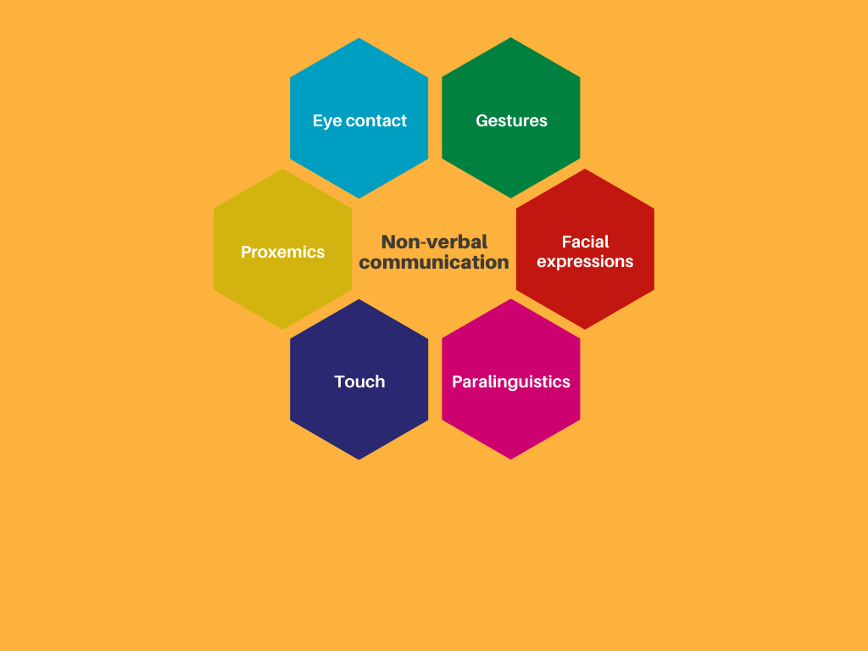
Σε μια δημόσια ομιλία, η στάση του σώματος επηρεάζει τη διαφάνεια και την ποιότητα του μηνύματος.
Οι ρητορικές δεξιότητες μπορούν να αποκτηθούν και να καλλιεργηθούν.
Notes:
Επαφή με τα μάτια: δημιουργεί τη σύνδεση μεταξύ του ομιλητή και του ακροατηρίου. Μεταφέρει μια εικόνα εμπιστοσύνης και αξιοπιστίας.
Χειρονομίες: μεταδίδουν αυτοπεποίθηση και την αίσθηση ηρεμίας κατά την ομιλία.
Εκφράσεις προσώπου: είναι η πιο διαδεδομένη μορφή μη λεκτικής επικοινωνίας. Η ευτυχία, η θλίψη, ο φόβος και ο θυμός είναι κοινές σε όλο τον κόσμο.
Παρα-γλωσσολογία: συνδέεται με τον τόνο της φωνής. Οι ίδιες λέξεις που λέγονται με διαφορετικούς τόνους φωνής (πιο δυνατούς, διστακτικούς κ.λπ.) ερμηνεύονται διαφορετικά.
Άγγιγμα: πρόκειται για μια κοινή συμπεριφορά. Μπορεί να σημαίνει σεβασμό, εμπιστοσύνη, απόσταση.
Εγγύτητα: ο προσωπικός χώρος αντανακλά τα σημάδια εγγύτητας ή κοινωνικής απομάκρυνσης μεταξύ των ανθρώπων.

Slide 16
Ενότητα 2: Η ιστορία σας

Slide 17
Τα 4 στοιχεία της αφήγησης ιστοριών
Notes:
Υπάρχουν 4 θεμελιώδεις πυλώνες για την οικοδόμηση μιας ισχυρής και εντυπωσιακής αφήγησης.
Αυτά πρέπει να είναι συνεκτικά και ξεκάθαρα, όταν πρόκειται για την αφήγηση της ιστορίας - καλά δομημένα και μαζί θα δημιουργήσουν μεγαλύτερο αντίκτυπο και δέσμευση του κοινού.

Slide 18

Άνθρωποι
Notes:
Οι άνθρωποι στην αφήγηση της ιστορίας είναι ο κύριος ρόλος.
Οι ιστορίες λέγονται από ανθρώπους σε ανθρώπους, και μόνο με αυτόν τον τρόπο έχει νόημα να λέγονται.
Επιπλέον, η ιστορία πρέπει να αιχμαλωτίζει, μέσω των συναισθημάτων, η σύνδεση με το κοινό συναισθηματικά είναι ένα πλεονέκτημα για την επιτυχία.

Slide 19

Τόπος
Notes:
Ο τόπος στον οποίο διαδραματίζεται η ιστορία είναι εξίσου σημαντικός με τη σκηνή στην οποία πραγματοποιείται η ιστορία.
Για την καλύτερη κατανόηση της ιστορίας από το κοινό είναι σημαντικό να περιγραφεί ο φυσικός χώρος, να παραπέμψει τη σκέψη του κοινού στον ακριβή τόπο, ώστε η ιστορία να αποκτήσει έναν πιο αυθεντικό χαρακτήρα.

Slide 20

Σκοπός
Notes:
Ο σκοπός δεν είναι τίποτα περισσότερο από το νόημα της ιστορίας.
Οι ιστορίες, εκτός από το να τις αισθάνεται ο αφηγητής, πρέπει να μεταφέρουν συναισθήματα στο κοινό που τις ακούει.
Οι ιστορίες με νόημα, σκοπό και στόχο είναι πιο πιστευτές.

Slide 21
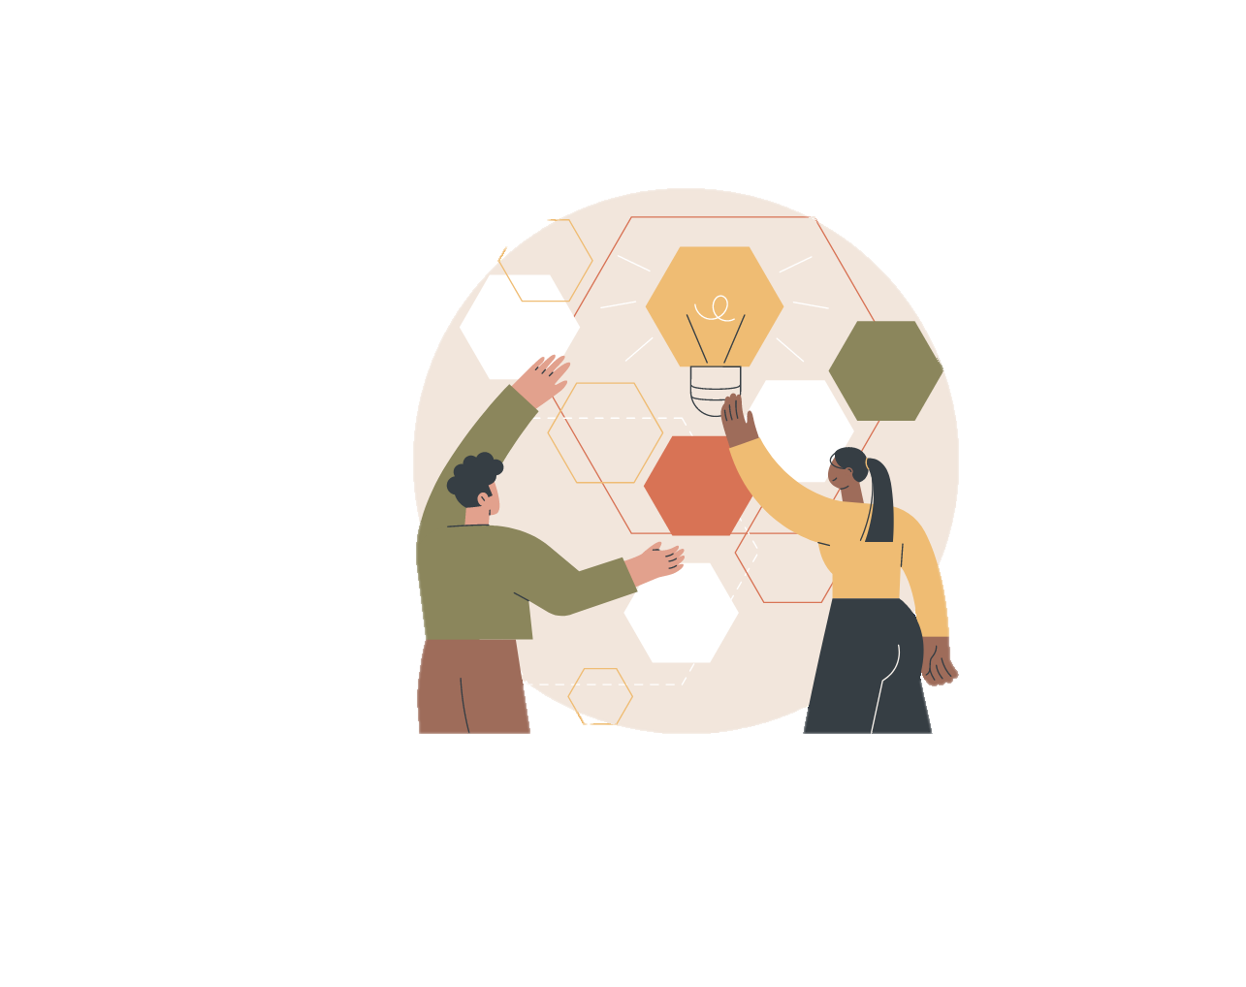
Πλοκή
Notes:
Η πλοκή είναι η δομή της αφήγησης.
Υπάρχουν ορισμένοι τύποι πλοκής, όπως για παράδειγμα η τραγωδία, η κωμωδία, οι ήρωες, η υπέρβαση κ.λπ.
Η πλοκή αποτελείται , κατά πλειοψηφία, από 5 στοιχεία: έκθεση, αυξανόμενη δράση, κορύφωση, φθίνουσα δράση και λύση. (Μπορείτε να βρείτε περισσότερες πληροφορίες εδώ: https://www.authorlearningcenter.com/writing/fiction/w/plot-planning/7309/5-elements-of-plot-and-how-to-use-them-to-build-your-novel)

Slide 22
Ενότητα 3: Η δύναμη της αφήγησης
Notes:
Όταν ακούτε μια ιστορία, έχετε την ευκαιρία να μάθετε από την εμπειρία του ατόμου που σας τη διηγείται.
Ένας καλός αφηγητής μπορεί να αλλάξει τον τρόπο με τον οποίο βλέπετε, αξιολογείτε, ακόμα και σκέφτεστε τις αξίες και τις απόψεις που είχαν προηγουμένως διαμορφωθεί για το θέμα.
Σύμφωνα με τον Uri Hasson, καθηγητή ψυχολογίας και νευροεπιστήμης στο Πανεπιστήμιο του Princeton, όταν ακούμε μια ιστορία φωτίζονται διάφορες περιοχές του εγκεφάλου, όχι μόνο εκείνες που τα δίκτυα εμπλέκονται στην επεξεργασία της γλώσσας, αλλά και άλλα νευρωνικά κυκλώματα.
Όταν εμφανίζονται πιο συναρπαστικά σημεία στην ιστορία, σύμφωνα με τον ίδιο συγγραφέα, το τμήμα του εγκεφάλου που επεξεργάζεται τους ήχους τίθεται σε εγρήγορση και ενεργοποιείται. Αυτό σημαίνει ότι καθώς ακούτε μια ιστορία, τα εγκεφαλικά σας κύματα συγχρονίζονται με τον αφηγητή.

Slide 23
Κεφάλι, καρδιά και παρουσία
Notes:
Οι ιστορίες που μένουν είναι εντυπωσιακές, αληθινές και ρεαλιστικές.
Για να μείνει η ιστορία στη μνήμη όσων την ακούνε, πρέπει να βγαίνει από την καρδιά, να δομείται στο μυαλό και να μεταδίδει την παρουσία.

Slide 24
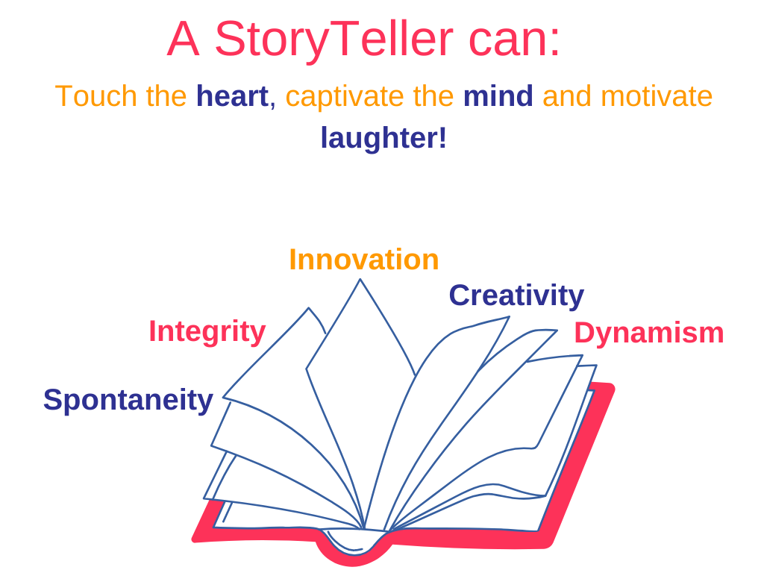
Notes:
Η αφήγηση δεν είναι μια διαδικασία ή μια συγκεκριμένη τεχνική, αλλά μάλλον μια τέχνη. Η τέχνη της αφήγησης. Αυτό απαιτεί δημιουργικότητα, ρητορικές ικανότητες και πολλή εξάσκηση.
Ο αφηγητής μετατρέπει αφηρημένες έννοιες σε στέρεες εικόνες, μυστικοποιεί σύνθετες έννοιες σε απλές και συγκεκριμένες φράσεις. Έχει την ικανότητα να προσεγγίζει τις καρδιές και το μυαλό των ανθρώπων, γιατί οι ιστορίες πέρα από το να φέρνουν τους ανθρώπους κοντά, φέρνουν και κοινότητες και πολιτισμούς κοντά.

Slide 25
Γνωρίστε το κοινό σας

Slide 26
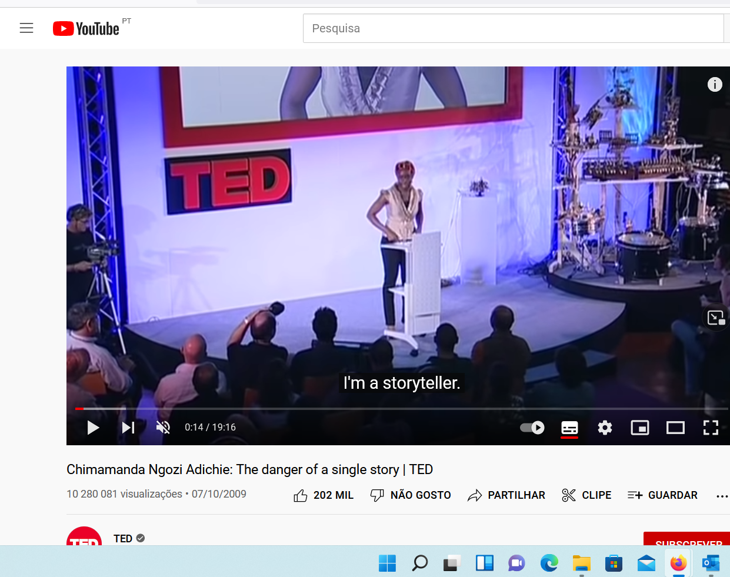
Κοινό
Notes:
Το πρώτο βήμα είναι να αναζητήσετε το κοινό-στόχο σας. Σε ποιον θέλετε να πείτε την ιστορία σας;
Υπάρχει πάντα κάτι κοινό μεταξύ του κοινού. Σε αυτό θα πρέπει να εστιάσετε, να βρείτε δεδομένα και κοινά σημεία μεταξύ των ανθρώπων που θα σας ακούσουν.
Αφού ανακαλύψετε και ορίσετε τα κοινά στοιχεία, μπορείτε να δημιουργήσετε ένα προφίλ (με όνομα, δημογραφικά στοιχεία κ.λπ.). Αυτό θα διευκολύνει τον εντοπισμό του κοινού σας και τη συγγραφή της ιστορίας σας.
Για παράδειγμα, αν η ομιλία γίνεται σε ένα πανεπιστήμιο, στο τέλος του έτους, κατ' αρχήν το ακροατήριό σας θα είναι νέοι ενήλικες ηλικίας 20 έως 30 ετών. Σε αυτού του είδους τις πληροφορίες μπορεί να επικεντρωθεί η ομιλία.

Slide 27
Αποφύγετε τα κοινά κλισέ της πλοκής
Notes:
Το πρόβλημα με τα κλισέ της πλοκής είναι ότι δεν αναφέρουν γνήσιες λεπτομέρειες.
Επομένως, αποφύγετε να λέτε ιστορίες που δεν είναι δικές σας, δεν σας ανήκουν, γιατί η ιστορία θα χάσει την αληθοφάνεια και την αυθεντικότητά της.
Αποφύγετε να μιλάτε για τμηματικά θέματα. Ακόμη και αν αυτά είναι αληθινά. Αν επιλέξετε να το κάνετε, εισάγετε τη δική σας εκδοχή του θέματος στην ιστορία.

Slide 28

Κοινά κλισέ της πλοκής:
Αδύνατον /απαγορευμένοι έρωτες
Αίσιο τέλος
Ραντεβού / Απρόσμενη αγάπη
Μυστήριο
Ταμπού

Slide 29
Προσωπικές
Απλές
Οι καλές ιστορίες είναι...
Αξέχαστες
Ενδιαφέρουσες & Διασκέδαστικες

Slide 30


Ερωτήσεις;

Slide 31







"The European Commission's support for the production of this publication does not constitute an endorsement of the contents, which reflect the views only of the authors, and the Commission cannot be held responsible for any use which may be made of the information contained therein.” Project Number: 2020-1-FR01-KA227-ADU-095130

